Slide 1
Глава 1. Базовые понятия теории СП.
Основные классы СП.
§ 1.1. СП и их основные характеристики.
§ 1.2. Конечномерные распределения СП.
§ 1.3. Моментные характеристики СП.

Slide 2
§ 1.4. Примеры СП
Гауссовский СП
(нормально распределенный СП)
Опр. СП ξ(t), t ∈ T, называют гауссовским, если его любые конечномерные законы распределения являются нормальными.

Slide 3
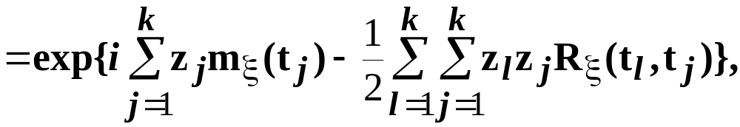
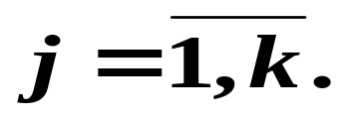
Опр. СП ξ(t), t ∈ T, называется гауссовским, если его ХФ имеет вид:
Ψ_{ξ}(z₁,…, z_{k}; t₁,…, t_{k}) =
где z_{j} ∈R, t_{j} ∈T,

Slide 4
Утверждение 1.5. Для произвольной функции m(t) и любой функции R(t, s), удовлетворяющей условию симметричности и неотрицательной определенности, существует действительный гауссовский СП с МО m(t) и КФ R(t, s).
Доказательство вытекает непосредственно из доказательства теоремы 1.2.

Slide 5
Процесс броуновского движения
(винеровский СП )
Опр. Винеровским процессом (ВП), выходящим из нуля, называется СП ω(t), t ∈ T = [0, ∞), обладающий свойствами:
1. ω(0) = 0 п.н.;
2. Для любых 0 ≤ t₀ < t₁ < … < t_{n} СВ
ω(t₁) - ω(t₀), ω(t₂) - ω(t₁), …, ω(t_{n}) - ω(t_{n-1})
независимы в совокупности;
3. СВ ω(t) - ω(s), 0 ≤ s ≤ t, имеет нормальное распределение N( 0, σ²(t-s) ).
Постоянную σ² называют коэффициентом диффузии.

Slide 6
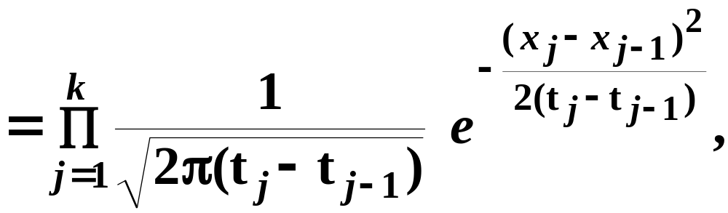
Свойства стандартного винеровского СП:
1. ω(t) ~ N(0, t).
2. k - мерная плотность распределения имеет вид:
р_{ω}(х₁, …, х_{k}; t₁, …, t_{k}) =
0 = t₀ < t₁ < … < t_{k} .
3. КФ процесса броуновского движения
R_{ω}(t, s) = σ² min{t, s},
где σ² – коэффициент диффузии.

Slide 7
Опр. Гауссовский СП ω(t), t∈[0, ∞), выходящий из нуля, т.е. ω(0) = 0, с моментными характеристиками:
М{ω(t) } = 0,
R_{ω}(t, s) = σ² min{t, s},
t, s ≥ 0, называется процессом броуновского движения.

Slide 8
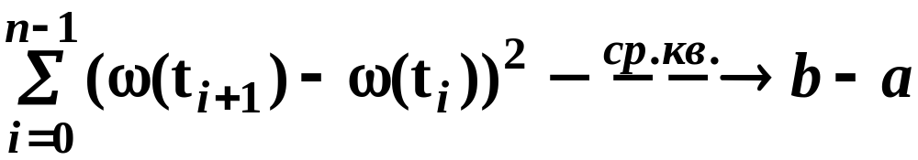
4. От ВП можно перейти к стохастически эквивалентному процессу, обладающему непрерывной траекторией.
5. Пусть осуществлено разбиение отрезка [a, b] ⊆ T,
a = t₀ < t₁ < …< t_{n} = b. Тогда
при max (t_{i+1} - t_{i}) → 0, n → ∞.

Slide 9
6. ВП описывает симметричное блуждание частицы:
P{ ω(t) > 0 } = P{ ω(t) < 0 } = 0,5 при t > 0.
Если τ_{х} – случайный момент первого пересечения траекторией ω(t) уровня х, то
P{ ω(t) > х | τ_{х} < t } = P{ ω(t) < x | τ_{х} < t } = 0,5.

Slide 10
Броуновский мост – процесс, задаваемый равенством
w⁰(t) = ω(t) – tω(1), t∈[0, 1].
Очевидно, что
w⁰(0) = w⁰(1) = 0. М{w⁰(t)} = 0.
R(t, s) = σ² ( min{t, s} – ts).
Dw⁰(t) = σ² t(1 – t).

Slide 11
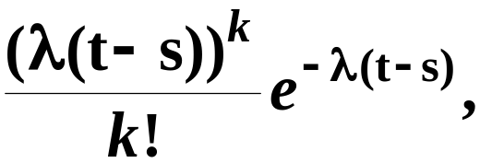
Процесс Пуассона
Опр. СП ξ(t), t ∈ T = [0, ∞), называется процессом Пуассона, выходящим из нуля, с параметром λ (λ>0), если он обладает свойствами:
1. ξ(0) = 0 п.н.;
2. Для любых 0 ≤ t₀ < t₁ < … < t_{n} СВ
ξ(t₁) - ξ(t₀), ξ(t₂) - ξ(t₁), …, ξ(t_{n}) - ξ(t_{n-1})
независимы в совокупности;
3. СВ ξ(t) - ξ(s), 0 ≤ s ≤ t, имеет распределение Пуассона с параметром λ(t - s), т.е.
Р{ξ(t) - ξ(s) = k} =
λ – интенсивность, k = 0, 1, 2,…

Slide 12
ξ(t)
3
2
1
0 t₁ t₂ t₃ t
Рис. 3. Типичная траектория пуассоновского процесса.
Свойства пуассоновского процесса
1. СП ξ(t) имеет распределение Пуассона с параметром λt.
2. М{ξ(t)} = D{ξ(t)} = λt.
3. ξ(t) принимает целые неотрицательные значения.

Slide 13
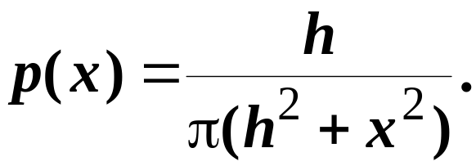
Процесс Коши
Опр. СП ξ(t), t ∈ T = [0, ∞), называется процессом Коши, выходящим из нуля, если он обладает следующими свойствами:
1. ξ(0) = 0 п.н.;
2. Для любых 0 ≤ t₀ < t₁ < … < t_{n} СВ
ξ(t₁) - ξ(t₀), ξ(t₂) - ξ(t₁), …, ξ(t_{n}) - ξ(t_{n-1})
независимы в совокупности;
3. СВ ξ(t + h) – ξ(t) имеет распределение c плотностью

Slide 14
Процесс Маркова
(марковский процесс)
Опр. ξ(t), t ∈ T, называется процессом Маркова, если для ∀ k ∈ N, для ∀ t_{j} ∈ T : t₀ < t₁ < … < t_{k} , j = 0,…, k, и любого борелевского множества В ∈ В(R) имеет место:
Р{ ξ(t_{k}) ∈ B | ξ(t₀), …, ξ(t_{k-1}) } = Р{ ξ(t_{k}) ∈B | ξ(t_{k-1}) }.
Р{ ξ(t_{k}) = х_{k} | ξ(t₀) = х₀, …, ξ(t_{k-1}) = х_{k-1} } =
= Р{ ξ(t_{k}) = х_{k} | ξ(t_{k-1}) = х_{k-1}},
где х_{l} ∈ R – состояние процесса в момент времени t_{l} .

Slide 15
Для ∀ В₁, В₂ ∈ В(R) и s < u < t
Р{ ξ(s) ∈B₁, ξ(t) ∈B₂ | ξ(u) } =
= Р{ ξ(s)∈B₁ | ξ(u) } · Р{ξ(t)∈B₂ | ξ(u) }.

Slide 16
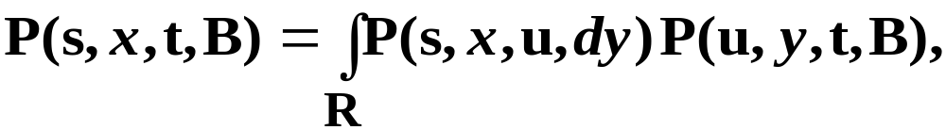
Переходная функция (переходная вероятность) марковского процесса определяется как
Р(s, x, t, B) = P{ ξ(t) ∈ B | ξ(s) = x },
t ≥ s, x ∈ R, В ∈ В(R) и удовлетворяет соотношению
которое выполняется для всех s, u, t ∈ Т: s ≤ u ≤ t, и называется уравнением Колмогорова - Чепмена.

Slide 17
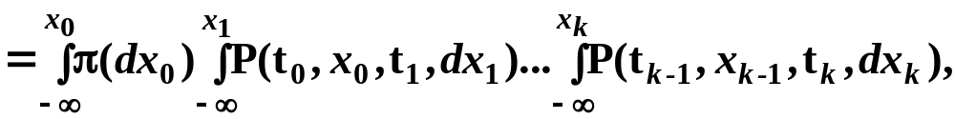
Р{ ξ(t₀) < x₀, …, ξ(t_{k}) < x_{k} } =
где 0 = t₀ < t₁ < … < t_{k}, вероятностная мера
π(В) = Р{ ξ(t₀) ∈ B }.

Slide 18
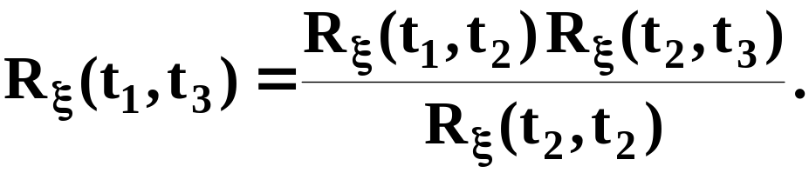
Утверждение 1.6. Центрированный гауссовский СП ξ(t), t∈T, является марковским ⇔ когда его КФ R_{ξ}(t, s), s, t ∈ T, удовлетворяет при t₁ ≤ t₂ ≤ t₃ равенству:

Slide 19
Т | Дискретное множество состояний Х | Непрерывное множество состояний Х
Дискретное время | ЦМ с ДВ | Марковская последовательность
Непрерывное время | ЦМ с НВ | Марковский СП
Опр. Марковский процесс называется однородным, если
P{ ξ(t) ∈ B | ξ(s) = x } = P(0, х, t - s, В) = P(х, t - s, В).

Slide 20
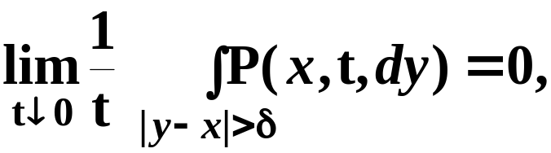
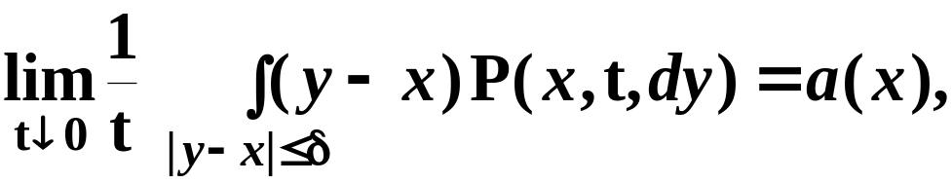
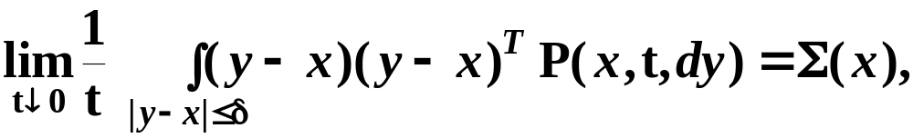
Диффузионный процесс
Опр. Случайный n-мерный однородный марковский процесс ξ(t), t ∈ R, называется диффузионным процессом, если его переходная вероятность Р(х, t, B) удовлетворяет условиям:
для любых δ > 0, x ∈ R^{n}.

Slide 21
Замечание. Первое условие − достаточное условие для существования марковского семейства с данными переходными вероятностями, с непрерывными траекториями.
Функция а(х) характеризует среднюю скорость смещения за малое время из состояния ξ(0) = х и называется вектором сноса (дрейфа).
Функция Σ(х) характеризует отклонение процесса от его усредненного движения, определяемого вектором сноса, и называется матрицей диффузии.
Замечание. В случае а(х) = 0, Σ(х) = 1 процесс ξ(t) совпадает со стандартным винеровским процессом.

Slide 22

§ 1.5. СП с некоррелированными, ортогональными и независимыми приращениями
Действительный СП ξ(t), t ∈ Т ⊂ R, М|ξ(t)|² < ∞.
На { Ω, F, Р } определим скалярное произведение:
Приращением СП ξ(t) на промежутке [s, t) называется СВ
Δξ(s, t) = ξ(t) – ξ(s).

Slide 23
Опр. ξ(t), t∈Т, называется процессом с некоррелированными приращениями, если для произвольных t₀ < t₁ ≤ t₂ < t₃ выполняется соотношение:
сov{ Δξ(t₀, t₁), Δξ(t₂, t₃) } = 0.
Замечание. Из некоррелированности приращений не следует независимость соответствующих приращений.

Slide 24
Опр. ξ(t), t∈Т, называется процессом с ортогональными приращениями, если для произвольных t₀ < t₁ ≤ t₂ < t₃ выполняется соотношение
М{ Δξ(t₀, t₁) ∙ Δξ(t₂, t₃) } = 0.
Замечание. Если ξ(t) имеет некоррелированные приращения, то процесс ξ₁(t) = ξ(t) – М{ξ(t)} является процессом как с некоррелированными, так и с ортогональными приращениями.

Slide 25
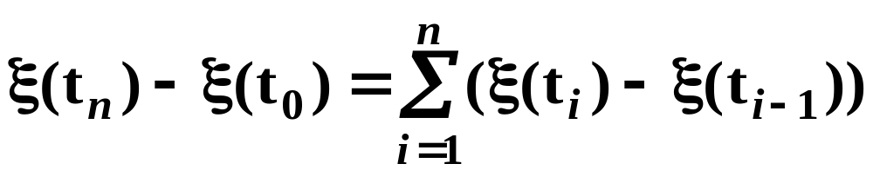
Опр. ξ(t), t ∈ Т, называется процессом с независимыми приращениями, если для ∀n ∈ N и произвольных
t₀ < t₁ < … < t_{n-1} < t_{n}
случайные величины
ξ(t₁) - ξ(t₀), ξ(t₂) - ξ(t₁), …, ξ(t_{n}) - ξ(t_{n-1})
независимы в совокупности.

Slide 26
Замечания.
СП с независимыми приращениями является процессом с некоррелированными приращениями;
2) Гауссовский СП с некоррелированными приращениями является процессом с независимыми приращениями.
3) Всякий процесс с независимыми приращениями является марковским процессом.

Slide 27
Опр. ξ(t), t ∈ Т, называется процессом со стационарными приращениями в узком смысле, если у него не меняются при сдвиге на h совместное распределение приращений
ξ(t₁) - ξ(t₀), ξ(t₂) - ξ(t₁), …, ξ(t_{n}) - ξ(t_{n-1}),
t₀ < t₁ < … < t_{n -1} < t_{n .}
Другими словами, для ∀ h
Law{ ξ(t₁) - ξ(t₀), …, ξ(t_{n}) - ξ(t_{n-1}) } =
= Law{ ξ(t₁ + h) - ξ(t₀ + h), …, ξ(t_{n} + h) - ξ(t_{n-1} + h) }.
Например, процессы Пуассона, ВП.

Slide 28
Опр. ξ(t), t ∈ Т, называется процессом со стационарными приращениями в широком смысле, если для ∀h
1. М{ξ(t₁) - ξ(t₂)} = f(t₁ - t₂), где f – некоторая детерминированная функция;
2. М|ξ(t₁) - ξ(t₂)|² < ∞;
3.

Slide 29
Опр. СП ξ(t), t ≥ 0, называется однородным, если для ∀ s > 0 распределение приращения
ξ(t + s) – ξ(t)
зависит только от s.
Например, процесс Пуассона, ВП.

Slide 30
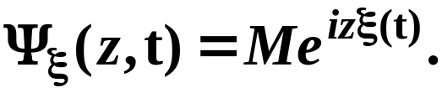
Рассмотрим одномерную ХФ однородного СП ξ(t):
Утверждение 1.7. ХФ Ψ_{ξ}(z, t) однородного СП ξ(t), t ≥ 0, ξ(0) = 0, с независимыми приращениями удовлетворяет соотношению:

